Slide 1
Gwoup Travay sou Aksè Ekitab nan Rivyè Charles
Reyinyon Lanse | 14 Out, 2025

Slide 2
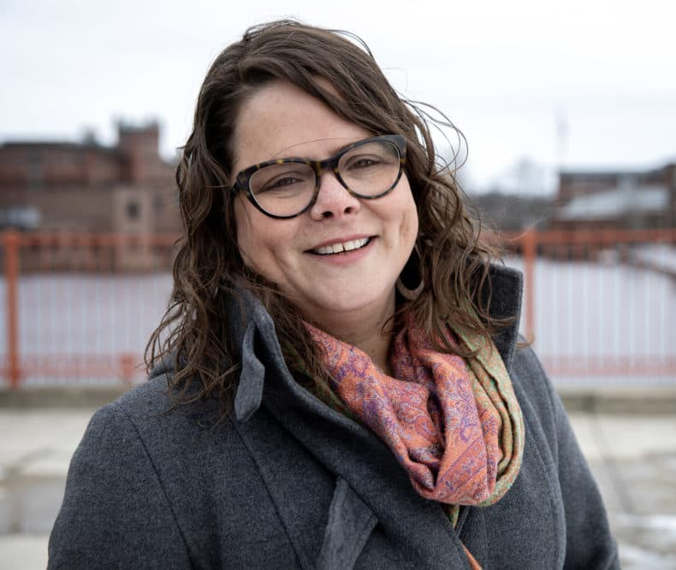

Sou Sekretè
María Belén Power

Slide 3
Ajanda
  Byenveni
      Apèl Non [Vòt Prezans]
      Revizyon Ajanda Reyinyon an
      Entwodiksyon Gwoup Travay la
      Nòm Gwoup Travay la
  Apèsi sou Gwoup Travay sou Aksè Ekitab nan Rivyè Charles la
      Dimansyon Travay la
      Revizyon Wòl ak Responsablite yo
      Kalandriye
      Estrikti Odyans Piblik la
  Kesyon Manm Gwoup Travay la ak Pwochen Etap yo
  Kòmantè Piblik (si tan pèmèt)
  Fèmen Reyinyon an [Vòt]

Slide 4
Nòm Gwoup Travay la
  Tout avi reyinyon yo ap pibliye piblikman selon kondisyon Lwa Reyinyon Ouvè yo.
  Ajanda yo ap distribye omwen 48 èdtan anvan epi yo pral gen ladan yo sijè diskisyon ki klè.
  Rezime reyinyon yo pral disponib piblikman nan yon delè rezonab.
  Pa gen okenn deliberasyon oswa pran desizyon k ap fèt deyò reyinyon ki pibliye piblikman.
  Manm yo pral koute avèk atansyon ak respè tout moun k ap pale, enkli kòmantè piblik yo.
  Diferans opinyon yo pral eksprime nan yon fason konstriktif, konsantre sou lide yo olye de moun yo.
  Entèripsyon yo pral minimize pou asire patisipasyon ekitab pa ko lidè yo.
  Tan pral rezève pou kòmantè piblik, avèk direktiv klè sou dire ak fòm.
  Manm yo pral rekonèt epi pran an konsiderasyon opinyon piblik kòm yon pati nan pwosesis pran desizyon an.

Slide 5
Nòm Gwoup Travay la (kontinye.)
  Aksè nan lang ak aranjman ap ofri pou asire patisipasyon enklizif.
  Reyinyon yo ap fèt nan kote ki aksesib epi/oswa sou entènèt pou satisfè bezwen divès patisipan.
  Materyèl yo pral pataje nan lang senp epi tradwi.
  Manm yo pral fè efò pou bay plis valè ak sipòte vwa kominote ki nan premye liy yo ak kominote ki te istorikman majinalize yo.
  Manm yo pral revize materyèl yo davans epi vini pare pou patisipe avèk refleksyon.
  Yo atann manm yo prezan epi alè; manm yo dwe avèti ko lidè yo davans si yo pa kapab patisipe. Manm yo ka voye yon lòt moun pou reprezante yo nan reyinyon yo kòm yon patisipan piblik, men moun sa a pa gen dwa vote ni yon pozisyon ofisyèl nan gwoup travay la.
  Konfli enterè yo pral divilge epi jere selon direktiv ki aplikab yo.
  Nòm yo pral revize detanzantan pou reflechi bezwen k ap chanje ak fidbak ki resevwa.
  Manm yo ankouraje pou yo fè sijesyon pou amelyore pwosesis reyinyon yo ak aksè pou tout moun.

Slide 6
Apèsi sou Gwoup Travay la (1)
  Dimansyon
  Gwoup Travay sa a rasanble lidè ajans yo, defansè, ak rezidan pou:
  Asire ke tout kominote, espesyalman sa yo ki te istorikman majinalize, gen yon vwa nan deside sou lavni rivyè a.
  Amelyore aksè fizik, lengwistik, ak kiltirèl ak resous ak espas ki bò rivyè a.
  Alinye inisyativ anviwònmantal, rekreyatif, ak enfrastrikti atravè diferan jiridiksyon.
  Bati kad enklizif pou opinyon piblik, edikasyon, ak jesyon dirab alontèm.

Slide 7
Apèsi sou Gwoup Travay la (2)
  Objektif yo
  Fè rekòmandasyon pou Depatman Konsèvasyon ak Rekreyasyon (DCR) pou asire:
  Aksè ekitab ak Rivyè Charles la, espesyalman nan zòn ki ant pon Longfellow ak pon Eliot
  Pwosesis patisipasyon ak pran desizyon ki enklizif
  Pi bon kominikasyon ak tout pati ki enplike yo

Slide 8
Apèsi sou Gwoup Travay la (3)
  Wòl ak Responsablite
  (Jan sa dekri nan Seksyon Ekstèn 205 nan Bidjè Leta FY25 ki ap aplike a)
  Òganize twa (3) odyans piblik epi ranmase kòmantè piblik yo
  Soumèt yon rapò ki gen rekòmandasyon bay sekretè Chanm Reprezantan yo ak Sena a

Slide 9


Apèsi sou Gwoup Travay la (4)
  Ekip Sipò
  Sèvi kòm yon resous pou ede enfòme travay Gwoup Travay la (e.g., Enfòmasyon sou kontèks, mete anplasman, elatriye.)
  Kominike travay Gwoup Travay la bay piblik la
  Bay fasilitasyon reyinyon, ranmase kòmantè piblik, epi soutni Gwoup Travay la nan prepare rapò final la konklizyon ak rekòmandasyon yo

Slide 10
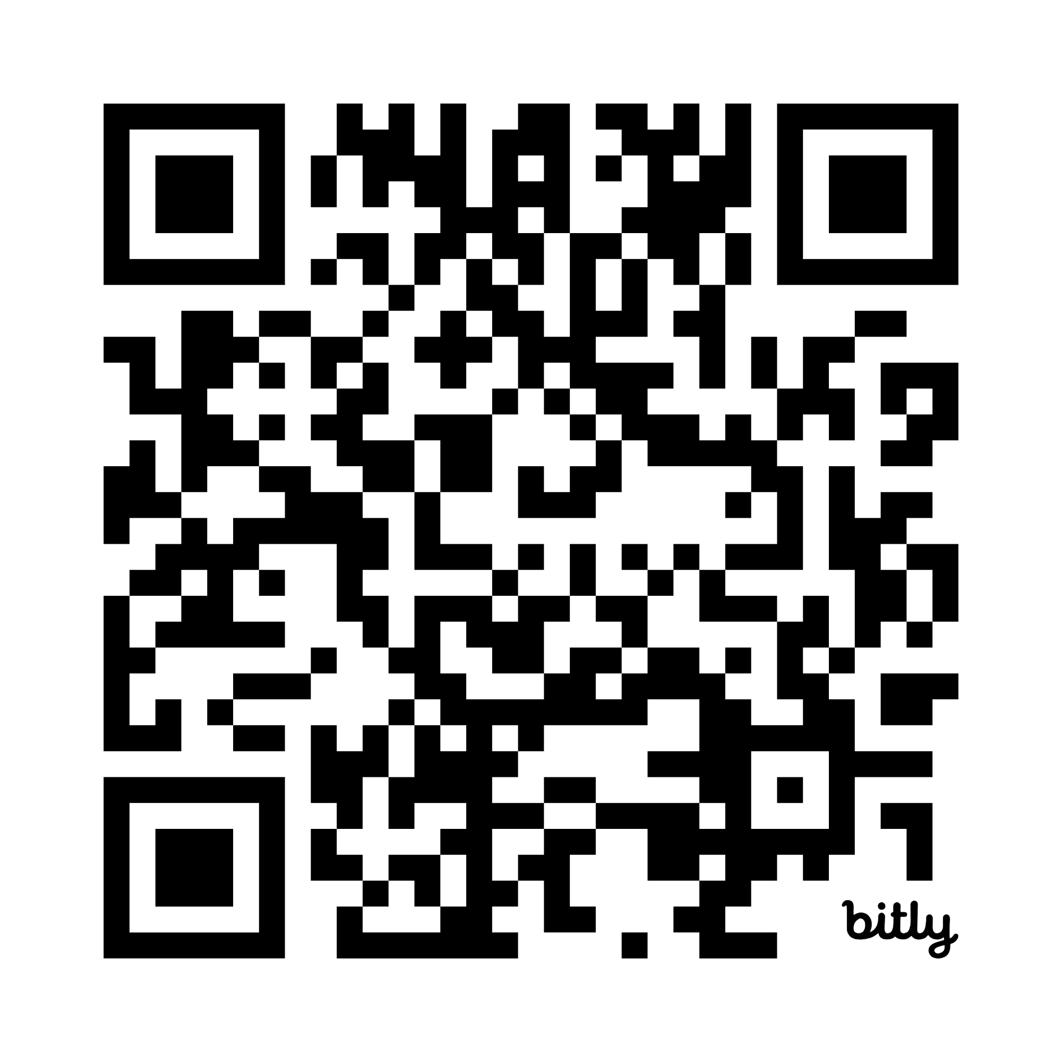
Apèsi sou Gwoup Travay la (5)
Tout enfòmasyon sou Gwoup Travay la ap disponib nan:
https://www.mass.gov/info-details/charles-river-task-force-on-equitable-river-access
Imèl kontak pou Gwoup Travay la:
charlesrivertaskforce@mass.gov

Slide 11
Kalandriye Pwojè a
Evalyasyon Inisyal ak Preparasyon pou Angajman
Rechèch ak Angajman
Devlopman Rekòmandasyon
Jiyè
Premye reyinyon enfòmatif yo
Kat jeyografik preliminè patisipan yo
Out
Reyinyon lansman Gwoup Travay la (14 Out)
Devlope yon Estrateji Angajman Kominotè
Septanm – Novanm
Dezyèm reyinyon Gwoup Travay la (debi mwa Septanm)
Odyans Piblik (Oktòb)
Fè yon seri konvèsasyon youn a youn, swivi, gwoup fokis, elatriye.
Twazyèm reyinyon Gwoup Travay la
Bouyon rapò final sou konklizyon ak rekomandasyon
Desanm
Katriyèm reyinyon Gwoup Travay la
Prepare bouyon rapò a pou peryòd kòmantè piblik la
Janvye – Mas 2026
Peryòd kòmantè piblik (1 mwa)
Senkyèm reyinyon Gwoup Travay la (mitan mwa Fevriye)
Finalizasyon rapò a epi soumèt li

Slide 12
Konpozan Angajman
  Tradiksyon materyèl reyinyon yo ak sèvis entèpretasyon disponib nan reyinyon Gwoup Travay la ak odyans piblik yo
  Patisipe nan rasanbleman/evènman kominotè ki deja egziste pou ankouraje odyans piblik yo epi ranmase opinyon – Sijesyon?
  Fasilite konvèsasyon youn a youn ak ti gwoup (ak sipò patnè kominotè yo) Pou rezidan ki pa ka patisipe nan odyans piblik yo – Sijesyon?
  Imajine tèt ou nan fen pwojè sa a, nan yon mond ideyal: ki angajman ki te fèt, ak kiyès nou te pale, epi ki jan nou te konekte avèk yo?

Slide 13
Pwochen Etap
  Pwochen reyinyon Gwoup Travay la, opsyon (sondaj Doodle)
    Vandredi 12 Septanm, 11:00am – 12:30pm
    Mèkredi 17 Septanm, 11:30am – 1:00pm
    Jedi 18 Septanm, 12:30pm – 2:00pm
  Twa odyans piblik: (dat yo ap vini byento!)

